Slide 1
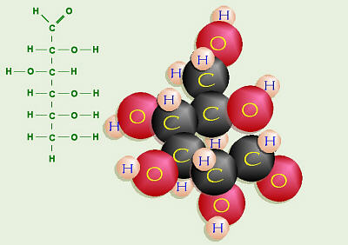
الكربوهــــيدرات(1)
Carbohydrate

Slide 2
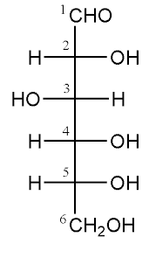
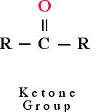
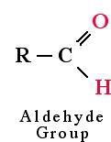
الكربوهـــيدرات :
.(OH-الكربوهيدرات هي مركبات عضوية الدهيدية أو كيتونية متعددة الهيدروكسيل (
تتكون من عناصر الكربون و الهيدروجين و الأكسجين .
صيغتها الجزيئية هي (CH2O)n .

Slide 3
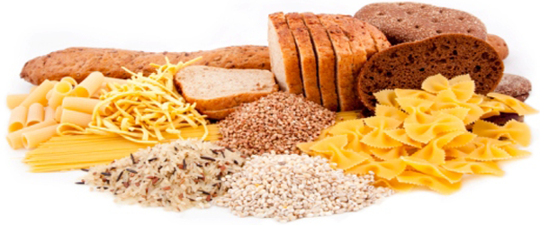
وظائف الكربوهيدرات:
1- مخزن كبير للطاقة على هيئة جليكوجين أو نشا .
2- مصدر للكربون في عملية تكوين المكونات الخلوية.
3- مصدر للطاقة من خلال أكسدة الجلكوز
4- لها وظائف بيولوجية أخرى مهمة داخل الخلية.

Slide 4
الرابطة الجليكوسيدية:
هي الرابطة التي تربط بين جزيئات السكريات الثنائية والمتعددة.

Slide 5
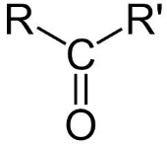
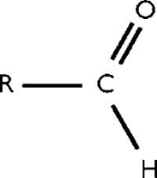
تصنيف الكربوهيدرات
1- على حسب تعقيدها:
- بسيطة(وحدة واحدة)
- معقدة (أكثر من وحدة واحدة ).
2- على حسب عدد وحدات السكر:
أحادي ، ثنائي وعديدة.
3- على حسب موقع مجموعة الكربونيل(C=O) في السكر الأحادي:
سكريات ألدهيدية سكريات كيتونية
4-على حسب عدد ذرات الكربون في السكر الاحادي:
ثلاثية، رباعية، خماسية ،سداسية وسباعية.
5-على حسب قدرتها على الاختزال:
مختزلة و غير مختزل.

Slide 6
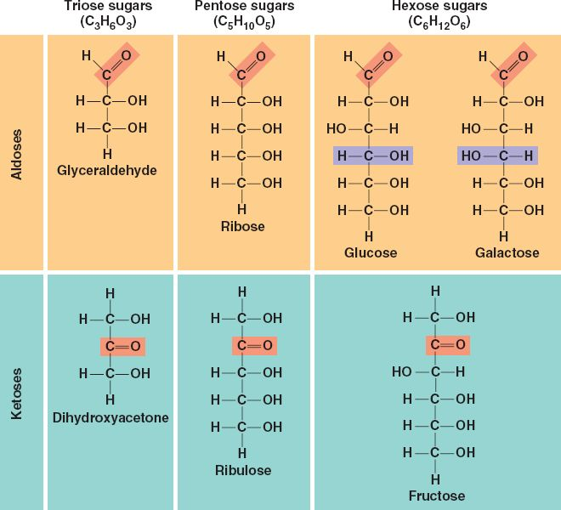

Slide 7
تصنيف الكربوهيدرات :

Slide 8
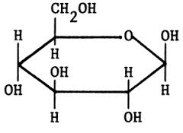
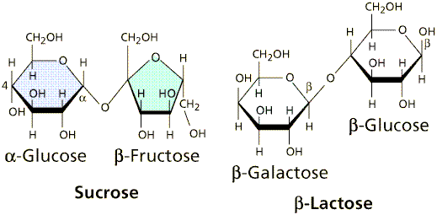
سكر أحادي
سكريات ثنائية
سكر متعدد

Slide 9
تصنيف الكربوهيدرات :
1- سكريات أحادية: هي أبسط أنواع الكربوهيدرات وهي الوحدات البنائيه للسكريات ، و تصنف إلى قسمين سكريات الدهيدية مثل الجلوكوز– سكريات الكيتونية مثل الفركتوز.
2- سكريات ثنائية: هي ناتجه عن اتحاد جزيئين من السكريات الأحادية وأهمها السكروز والمالتوز واللاكتوز.
3-السكريات المتعددة: تشمل السكريات التي تنشأ من اتحاد (3-10) وحدات من السكريات الأحادية.
وهي ناتجة من اتحاد عدد كبير من جزيئات السكريات الاحادية 4- السكريات معقدة (عديدة):
يربط بينها روابط جلايكوسيدية مثل النشا (الاميلوز و الاميلوبكتين) و الجليكوجين والسليلوز.

Slide 10
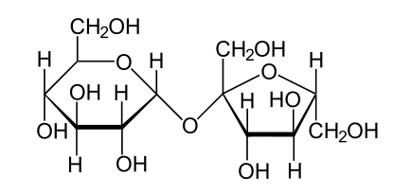
يمكن أيضا تقسيم السكريات إلى :
سكريات مختزلة او غير مختزلة، فاذا و جدت مجموعة كربونيل حرة سميت بالسكريات المختزله اما اذا ارتبطت تلك المجموعة بمادة أخرى و أصبحت غير حرة (مثل السكروز) فقدت صفاتها الإختزالية.
سكر ثنائي مختزل
(المالتوز)
سكر ثنائي غير مختزل
(سكروز)
جميع السكريات الأحادية عبارة عن سكريات مختزله، جميعها تحتوي على مجموعة كربونيل حرة .
بعض السكريات الثنائية مختزله (المالتوز – الاكتوز)، و بعضها غير مختزلة (سكروز).
جميع السكريات العديدة سكريات غير مختزلة.

Slide 11
الاختبارات العامة للكربوهيدرات:
1-اختبار الذوبانية.
2-اختبار موليش.
3-اختبارات اختزالية (يقسم إلى نوعين)
اختبار بندكت (الاختزال في وسط قاعدي) ، اختبار بارفويد (الاختزال في وسط حمضي)
4-اختبار بايل.
5-اختبار سلفانوف.

Slide 12
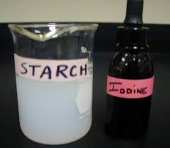
1- اختبار الذوبــــانية :
الهدف من التجربة:
التمييز بين ذوبانية السكريات الأحادية والثنائية من جهة والسكريات العديدة من جهة أخرى.
: المبدأ العلمي
السكريات الأحادية و الثنائية قابلة للذوبان في الماء نظرا لإحتوائها على مجموعات قطبية مثل الهيدروكسيل التي تستطيع تكوين روابط هيدروجينية مع الماء. بينما السىكريات العديدة نظراً لكبر جزيئاتها و طول السلاسل المكونة لها فإنها شحيحة الذوبان في الماء و إذا ذابت تكون محاليل غروية.

Slide 13
2- اختبار موليــــش:
الهدف:
لتمييز وجود الكربوهيدرات عن غيرها من الجزيئات (مثل: دهون، بروتينات) (اختبار عام لجميع الكربوهيدرات ).
: المبدأ العلمي
يتفاعل حمض الكبريتيك المركزمع السكر الخماسي والسكر السداسي و يزيل 3 جزيئات ماء، و ينتج الفورفورال من السكر الخماسي ، و هيدروكسي ميثيل فورفورال من السكرالسداسي ، و يتفاعل كل منهما مع
الفا-نافثول حيث تتكون حلقة بنفسجية تظهر بين سطحي الانفصال.
ملاحظة : (الفورفورال) من السكر الخماسي و (هيدروكسي ميثيل فورفورال) من السكرالسداسي هي ألدهيدات.

Slide 14
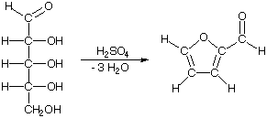
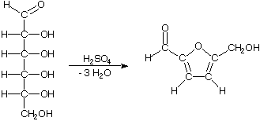
الفا- نافثول
[في الكاشف]
سكر خماسي
فورفورال
الفا- نافثول
[في الكاشف]
حلقة بنفسجية
سكر سداسي
هيدروكسي ميثيل فورفورال

Slide 15
3-(أ) اختبار بندكت (الاختزال في وسط قاعدي)
الهدف من التجربة :
التمييز بين السكريات المختزلة (الجلوكوز- الفركتوز- المالتوز-اللاكتوز (وغير المختزلة (السكروز- النشا)
المبدأ العلمي:
يتكون محلول بندكت من كبريتات النحاس و مركب قلوي ضعيف هو كربونات الصوديوم (وسط قاعدي).
يتم أكسدة السكريات المختزله عن طريق أيونات النحاس فينتج حمض كربوكسيلي ، ويتكون أكسيد النحاسوز الأحمر حيث يظهر بشكل راسب أحمر.
أكسيد النحاسوز
(راسب أحمر)
سكر مختزل
حمض كربوكسيلي
Notes:
Maltose and lactose are reducing

Slide 16
سكر غير المختزل
مثل: النشا
سكر مختزل
مثل الجلوكوز

Slide 17
3- (ب) اختبار بارافويد (الاختزال في وسط حمضي )
الهدف من التجربة:
يميز ما بين السكريات الاحادية المختزلة (الجلوكوز-الفركتوز) والسكريات الثنائية المختزلة (المالتوز-اللاكتوز) والغير مختزله (السكروز- النشا).
المبدأ العلمي:
يتم الاختزال في وسط حمضي بدلا من الوسط القاعدي كما هو الحال في اختبار بندكت.
كاشف بارفويد عبارة عن محلول خلات النحاس في حمض الخليك. و في هذه الظروف تستجيب السكريات الاحادية المختزلة للاختبار أسرع من السكريات الثنائية المختزلية حيث تتفاعل السكريات الثنائية ببطء و لكن عند زيادة التسخين فوق خمس دقائق فإن السكريات الثنائية تتفكك بفعل الحرارة الى احادية و تعطي نفس النتيجة، وهي تكون الراسب أحمر.

Slide 18
الغير مختزله
سكر مختزل

Slide 19
4- اختبار بايل:
الهدف من التجربة:
التمييز بين السكريات الأحادية الخماسية ( الريبوز) والسكريات الأحادية السداسية (الجلوكوز والفركتوز).
المبدأ العلمي:
في هذا الاختبار يستخدم كاشف الاورسينول و هو عبارة عن (الأورسينول ، حمض الهيدروكلوريك المركز (HCl) و كلوريد الحديديك).
إذا سخن محلول البنتوز (السكر الخماسي) مع حمض الهيدروكلوريك المركز لمدة قصيرة يتكون الفورفورال و في وجود أيونات الحديديك فإنه يعطي لون أخضر مزرق.
الريبوز

Slide 21
5-اختبار سلفانـــــوف:
الهدف :
للتمييز بىين السكريات الأحادية الالدهيدية (الجلوكوز) والسكريات الأحادية الكيتونية (الفركتوز).
المبدأ العلمي:
تختلف السكريات الكيتونية عن السكريات الالدهيدية في أنها تفقد الماء وتكون فورفورال بسهولة أكثر و يتكثف الفورفورال مع الريزوسينول و نلاحظ تكون متراكب أحمرغامق . بعد فترة بسيطه من التسخين مع السكريات الاحادية الكيتونية بينما السكريات الاحادية الالدهيدية تعطي لون احمر فاتح ببطء بعد فتره طويلة من التسخين.
وعلى ذلك يجب ألا يسخن المحلول لمدة طويلة وإلا فإن السكريات الالدهيدية تعطي اختباراً موجباً أيضاً.

Slide 22
الجلوكوز
الفركتوز

